Slide 1
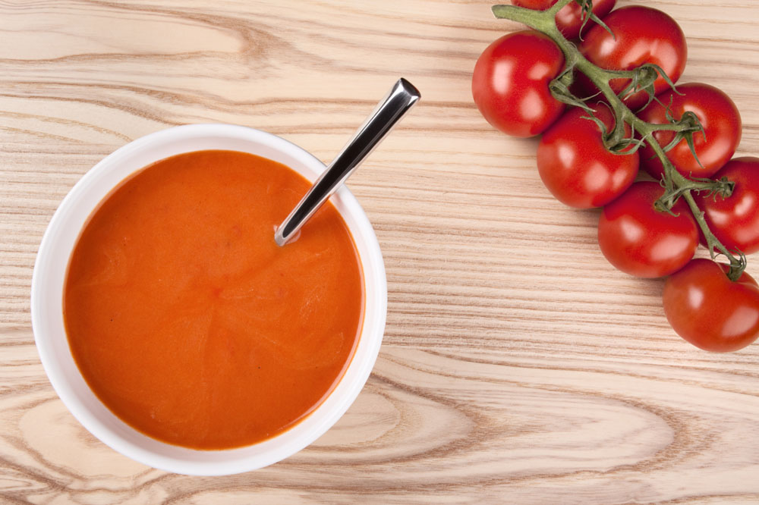
Tomatensoep
wortel
ui, selderij en wortel
water in een pan
groenten en bouillonblokjes
aan de kook
25 minuten koken
met een staafmixer
met peper, zout en basilicum

